Slide 1
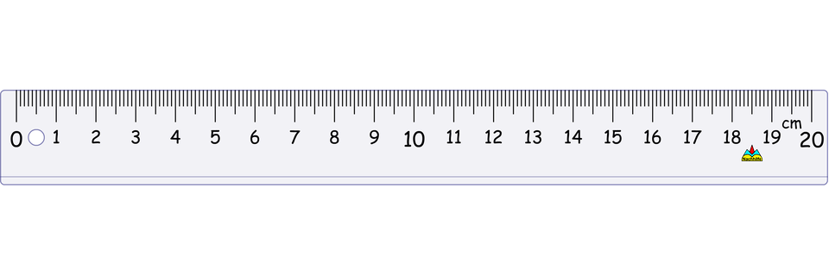
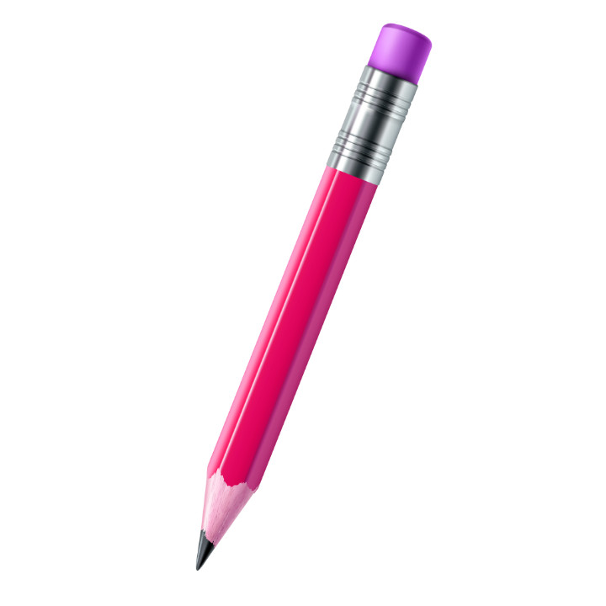
Дужина кружног лука
- oбрада -

Slide 2
Нека су дате двије тачке на кружници, тачке А и В. Како израчунати дужину дијела кружнице између те двије тачке, тј. кружног лука $l$?
Имамо два кружна лука, $l_{1} и l_{2}.$
Цијели круг представља $360°$, тј.
$$α+α_{1}=360°$$

Slide 3
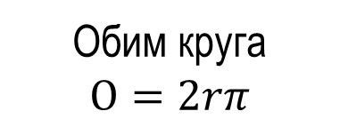
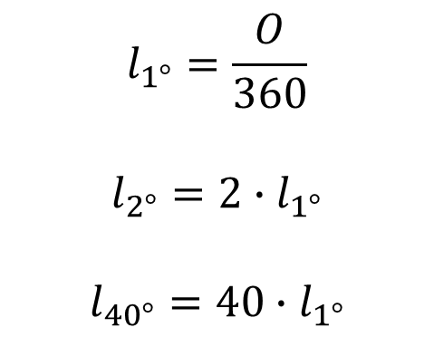
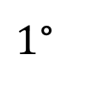
С обзиром да цијели круг представља угао од $360°$, и да ми знамо да израчунамо обим цијелог круга, да ли онда можемо да израчунамо дужину кружног лука од $1°$, или нпр. $40°$.
Обим круга
$$О=2rπ$$
$1$°
$$l_{1°}=\frac{O}{360}$$
$$l_{2°}=2∙l_{1°}$$
$$l_{40°}=40∙l_{1°}$$

Slide 4
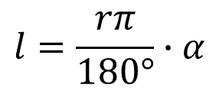
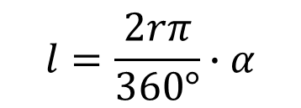
Нека су дате двије тачке на кружници, тачке А и В.
Краћем кружном луку, луку $\hat{AB}$ одговара централни угао $α$.
$$l=\frac{O}{360°}∙α$$
$$l=\frac{2rπ}{360°}∙α$$
$$l=\frac{rπ}{180°}∙α$$

Slide 5
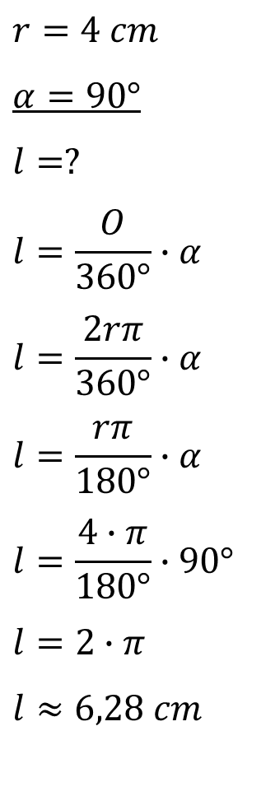
Задатак 1. Израчунајмо лук који у кругу, полупречника $4 cm$, одређују краци централног угла од $90°$.
$$r=4 cm$$
$$α=90°$$
$$l=?$$
$$l=\frac{O}{360°}∙α$$
$$l=\frac{2rπ}{360°}∙α$$
$$l=\frac{rπ}{180°}∙α$$
$$l=\frac{4∙π}{180°}∙90°$$
$$l=2∙π$$
$$l≈6,28 cm$$

Slide 6
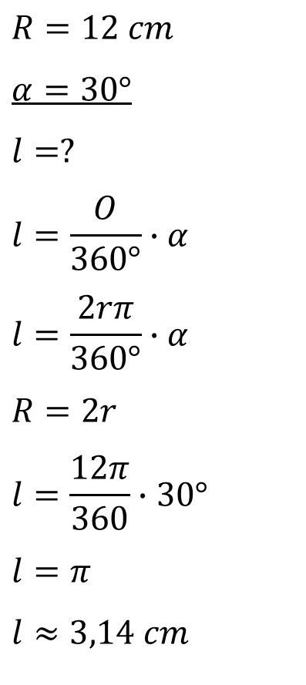
Задатак 2. Израчунајмо дужину кружног лука $l$, кружнице пречника $R=12 cm$ који одговара углу од $30°$.
$$R=12 cm$$
$$α=30°$$
$$l=?$$
$$l=\frac{O}{360°}∙α$$
$$l=\frac{2rπ}{360°}∙α$$
$$R=2r$$
$$l=\frac{12π}{360}∙30°$$
$$l=π$$
$$l≈3,14 cm$$

Slide 7
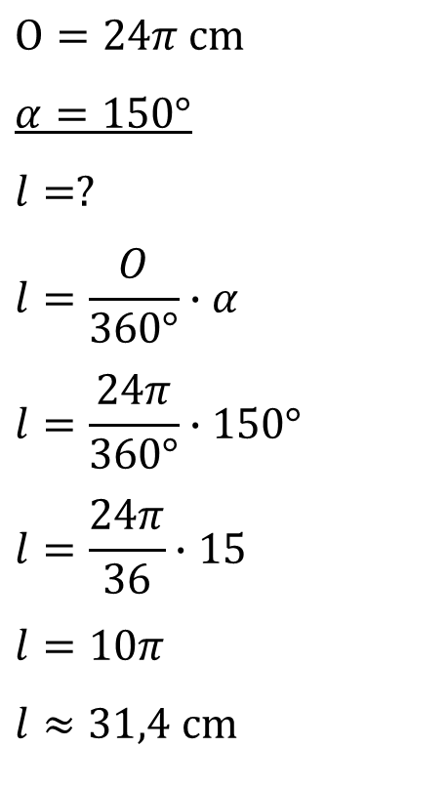
Задатак 3. Израчунај дужину кружног лука, ако је обим круга $24π cm$, а одговарајући централни угао $150°$.
$$О=24π cm$$
$$α=150°$$
$$l=?$$
$$l=\frac{O}{360°}∙α$$
$$l=\frac{24π}{360°}∙150°$$
$$l=\frac{24π}{36}∙15$$
$$l=10π$$
$$l≈31,4 cm$$

Slide 8
Домаћи задатак:
Збирка задатака, страна 69, задаци 26 и 27.

